Slide 1
আজকের ক্লাসে সবাইকে স্বাগত
1

Slide 2
পরিচিতি
মোহাম্মদ আলী ভূঁঞা
(MAB Sir)
সহকারী অধ্যাপক (আইসিটি)
বিএএফ শাহীন কলেজ ঢাকা
ঢাকা ক্যান্টনম্যান্ট, ঢাকা
মোবাইল: ০১৮১৯১৬৯০৭০
E-mail: malisd90@gmail.com
শ্রেণি: একাদশ
বিষয়: তথ্য ও যোগাযোগ প্রযুক্তি
সময়: ৪5 মিনিট
তারিখ:---.---, ২০২০
2

Slide 3
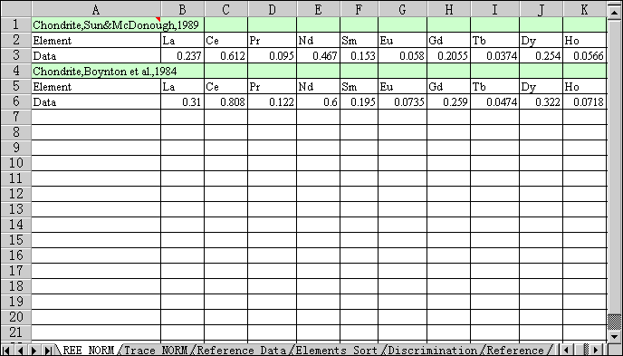
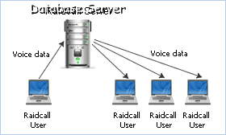
নিচের ছবিগুলো লক্ষ্য কর
অ আ ক খ আমার ১ ২ ৩ ৩+২=৫ A B C College । , ; ? / # @ + { } [ ] ? আমার নাম রাতুল । My name is Ratul.
ডেটা ও তথ্য
ডেটা টেবিল
Database icon
ডেটাবেজের কার্যক্রম
3

Slide 4
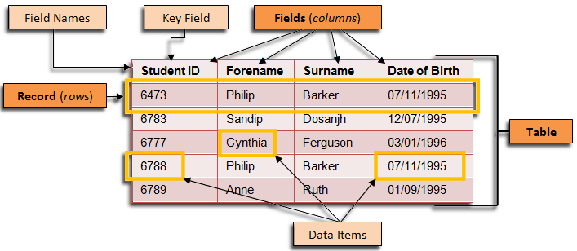
আজকের আলোচ্য বিষয়
ডেটাবেজের মৌলিক উপাদান
4

Slide 5
শিখনফল
এই পাঠশেষে শিক্ষার্থীরা...
ডেটা ও তথ্যের ধারনা ব্যাখ্যা করতে পারবে
ডেটার প্রকারভেদ ব্যাখ্যা করতে পারবে
ডেটা ও তথ্যের পার্থক্য বর্ণনা করতে পারবে
ডেটাবেজের ধারনা ব্যাখ্যা করতে পারবে
ডেটা প্রসেসিং ও ডেটাবেজ তৈরির সফটওয়ার বর্ণনা করতে পারবে
ডেটাবেজের গুরুত্বপূর্ণ মৌলিক উপাদানগুলো ব্যাখ্যা করতে পারবে
ডেটাবেজের সুবিধা ও অসুবিধা বর্ণনা করতে পারবে
5

Slide 6
অধ্যায়-৬ (ডেটাবেজ ম্যানেজমেন্ট সিস্টেম)
অ আ ক খ ১ ২ ৩ 5 7 1০.৫০ 95.74 । , ; / ? # @ & + { } আমার Dhaka
ডেটা (Data)
Data এর বাংলা অর্থ হচ্ছে উপাত্ত । ল্যাটিন শব্দ Datum এর বহুবচন হচ্ছে Data। Datum শব্দের অর্থ হচ্ছে ঘটনা বা Fact। ডেটা বা উপাত্ত হলো অগোছালো এমন Fact বা উপাদান যা সুনির্দিষ্ট ফলাফল পাওয়ার জন্য প্রক্রিয়াকরণের কাঁচামাল হিসেবে ব্যবহৃত হয় । সহজভাবে বলা যায়, অগোছালো যেকোনো অর্থপূর্ণ বর্ণ, সংখ্যা, চিহ্ন, শব্দ, প্রতীক, চিত্র, অডিও, ভিডিও ইত্যাদিকে ডেটা বলে।
6

Slide 7
অধ্যায়-৬ (ডেটাবেজ ম্যানেজমেন্ট সিস্টেম)
ডেটা প্রধানত দুই প্রকার
১, ১০, ৫০.৭০ , ৯০.৭০, 69, 75, 30.80
অ, খ , A, D, &, #, আমার, Book, হ্যাঁ, না
নিউমেরিক (Numeric Data)
নন-নিউমেরিক (Non-Numeric Data)
ক. নিউমেরিক (Numeric Data):
যে সকল ডেটা সংখ্যা বা পরিমান বুঝায় তাকে নিউমেরিক বা সংখ্যাবাচক ডেটা বলে। যেমন- Integer, Flowting Data
খ. নন-নিউমেরিক (Non-Numeric Data):
যে সকল ডেটা সংখ্যা বা পরিমান বুঝায় না তাকে নন-নিউমেরিক বা বর্ণবাচক ডেটা বলে। যেমন- Character Data, Object Date
7

Slide 8
অধ্যায়-৬ (ডেটাবেজ ম্যানেজমেন্ট সিস্টেম)
আমার নাম রাজা । আমার রোল নং- ১০১। আমি ৪.৭৫ জিপিএ পেয়েছি।
Roll | Name | GPA
101 | Raja | 4.75
102 | Rani | 5.00
তথ্য (Information)
সাজানো গোছানো, অর্থবহ, কার্যকর ও ব্যবহারযোগ্য ডেটাকে তথ্য (Information) বলে। এক কথায়, সাজানো গোছানো ডেটাকে তথ্য বলে। অনেক সময় এক কাজের জন্য যা তথ্য অপরকাজের জন্য তা ডেটা হিসেবে ব্যবহৃত হয়। আবার অনেক সময় ডেটা ও তথ্য একই থাকে, শুধুমাত্র এন্ট্রিসমূহ লজিক্যাল অর্ডারে পরিবর্তন হয়।
8

Slide 9
অধ্যায়-৬ (ডেটাবেজ ম্যানেজমেন্ট সিস্টেম)
অ ক 1০ // # Kamal @ + নং
{ } 0 আমার [ ] ? - My , is
name রোল % &
Roll | Name | GPA
101 | Raja | 4.75
102 | Rani | 5.00
ডেটা
তথ্য
ডেটা ও তথ্যের পার্থক্য
ডেটা (Data) | তথ্য (Information)
১. অগোছালো যেকোনো Fact বা উপাদান হলো ডেটা। | ১. সাজানো বা গোছালো ডেটা হলো তথ্য।
২. ডেটা হচ্ছে একক বা আংশিক ধারনা। | ২. তথ্য হলো পূর্ণাঙ্গ ধারনা।
৩. ডেটা হচ্ছে তথ্যের ক্ষুদ্রতম একক। | ৩. তথ্য হচ্ছে পরস্পর সম্পর্কিত ডেটার সমষ্টি।
৪. ডেটা সরাসরি ব্যবহার করা যায় না। | ৪. তথ্য সরাসরি ব্যবহার করা যায়।
৫. ডেটা প্রক্রিয়াকরণের পর ব্যবহার করতে হয়। | ৫. ডেটা প্রক্রিয়াকরণের পর যে ফলাফল পাওয়া যায় তা হলো তথ্য।
9

Slide 10
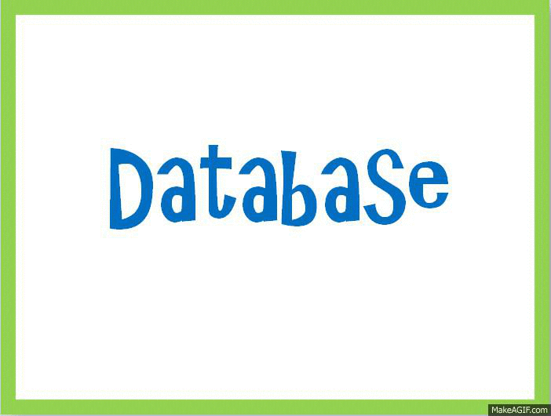
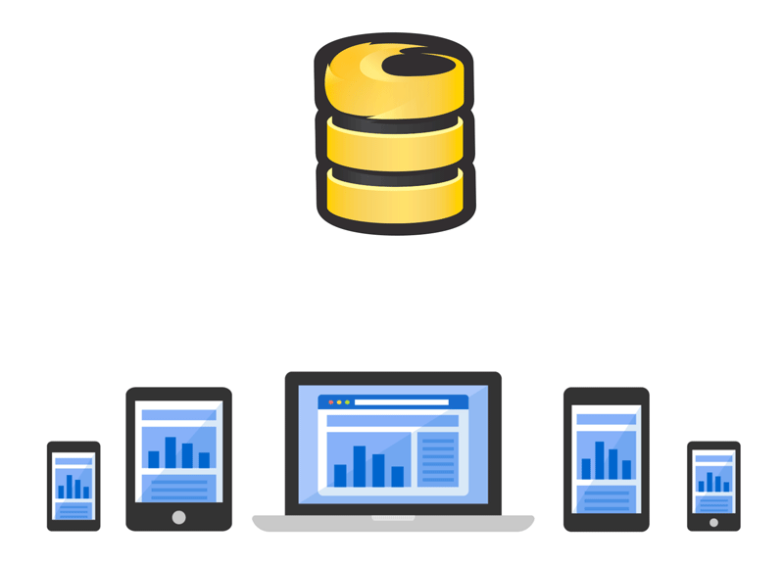
অধ্যায়-৬ (ডেটাবেজ ম্যানেজমেন্ট সিস্টেম)
ডেটাবেজ (Database)
Database = Data + base
= ডেটা বা উপাত্ত + সমাবেশ বা ঘাঁটি
পরস্পর সম্পর্কযুক্ত ডেটা বা উপাত্তের সমাবেশ বা ঘাঁটিকে ডেটাবেজ বলে। ডেটাবেজে ডেটাগুলো টেবিল বা ফাইল আকারে সংরক্ষণ করা হয়। যেকোনো প্রতিষ্ঠানের সকল ডেটা ঐ প্রতিষ্ঠানের ডেটাবেজে সংরক্ষিত থাকে। বর্তমানে ডেটাবেজ এক বা একাধিক ডেটা টেবিল, কুয়েরি, ফর্ম, রিপোর্ট, মডিউল ইত্যাদি অবজেক্ট নিয়ে গঠিত। এজন্য ডেটাবেজকে তথ্যের ভান্ডার বলা হয়।
10

Slide 11
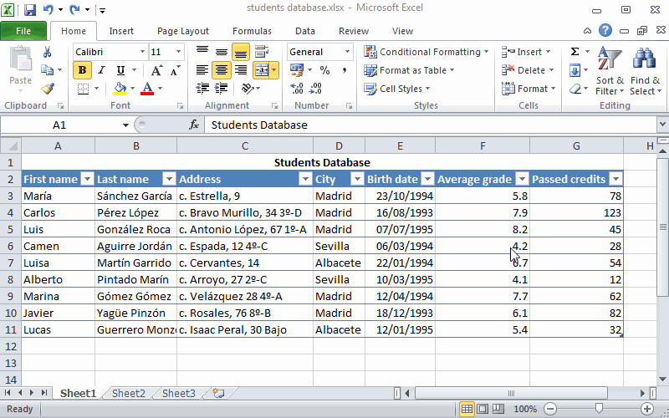
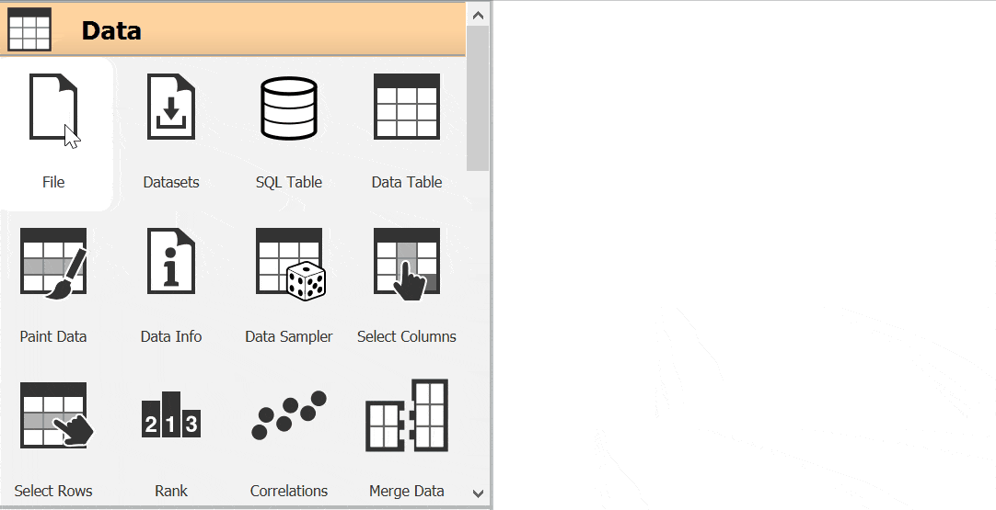
অধ্যায়-৬ (ডেটাবেজ ম্যানেজমেন্ট সিস্টেম)
ক. ডেটা টেবিল
খ. ফিল্ড
গ. রেকর্ড
ঘ. ফাইল
ডেটাবেজের গুরুত্বপূর্ণ উপাদান
11

Slide 12
অধ্যায়-৬ (ডেটাবেজ ম্যানেজমেন্ট সিস্টেম)
ডেটাবেজের মৌলিক উপাদান : ডেটাটেবিল
Student Table
Roll | Name | GPA
101 | Raja | 4.75
102 | Rani | 5.00
টেবিল
ডেটা টেবিল
ডেটাসংযুক্ত টেবিলকে ডেটা টেবিল বলে। অর্থাৎ ডেটাসংযুক্ত কতকগুলো Row ও Column সমষ্টিকে ডেটা টেবিল বলে। ডেটা টেবিল হলো ডেটাবেজের মূলভিত্তি।
সাধারনভাবে কতকগুলো Row ও Column এর সমষ্টিকে টেবিল বলে।
12

Slide 13
অধ্যায়-৬ (ডেটাবেজ ম্যানেজমেন্ট সিস্টেম)
ডেটাবেজের মৌলিক উপাদান: ফিল্ড, রেকর্ড, ফাইল
Student Table
ফিল্ড
Roll | Name | GPA
101 | Raja | 4.75
102 | Rani | 5.00
রেকর্ড
ফাইল
ফিল্ড : সাধারণভাবে কোনো ডেটা টেবিলের সম্পূর্ণ একটি Column বা স্তম্ভকেই ফিল্ড বলে। ডেটাটেবিলের প্রত্যেকটি ঘর বা Cellও এক একটি ফিল্ড বলে। পরস্পর সম্পর্কিত কতকগুলো অক্ষর (Character) এর সমন্বয়ে তৈরি হয় এক একটি ফিল্ড। ফিল্ড হলো ডেটাটেবিলের মূলভিত্তি।
রেকর্ড: পরস্পর সম্পর্কযুক্ত কতকগুলো ফিল্ডের সমষ্টিকে রেকর্ড বলে। সাধারণভাবে কোনো ডেটা টেবিলের সম্পূর্ণ একটি Row বা সারিকেই রেকর্ড বলে।
ফাইল: পরস্পর সম্পর্কযুক্ত কতকগুলো রেকর্ডের সমষ্টিকে ফাইল বলে। যেমন- রাজার ফাইল, রানীর রেজাল্ট ফাইল ইত্যাদি।
13

Slide 14
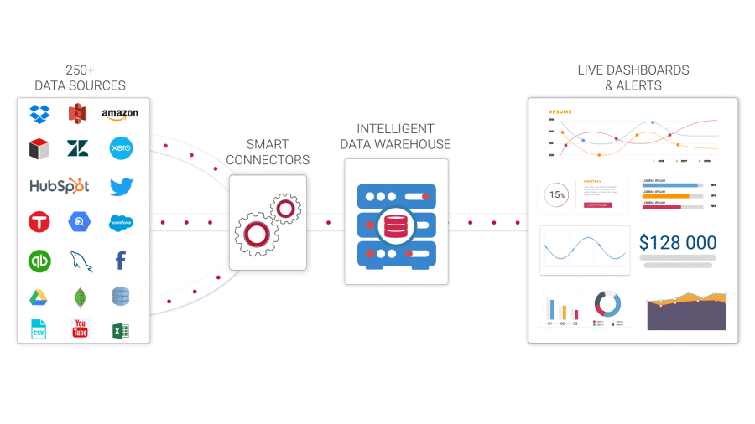
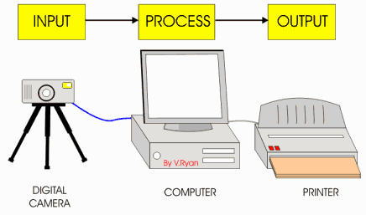
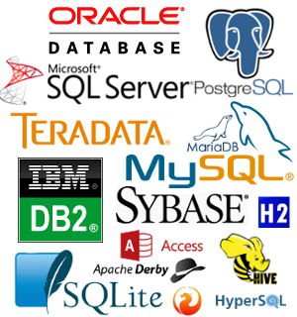
অধ্যায়-৬ (ডেটাবেজ ম্যানেজমেন্ট সিস্টেম)
ডেটা প্রসেসিং
ডেটা প্রসেসিং সিস্টেম
DBMS ‍Software
ডেটাবেজের ডেটাকে তথ্যে রুপান্তর করার পদ্ধতিকে ডেটা প্রসেসিং বলে। ডেটা প্রসেসিং এর ধাপ হলো তিনটি ইনপুট, প্রসেসিং ও আউটপুট। সুস্পষ্ট পরিকল্পনা অনুযায়ী Input ধাপে ডেটা সংগ্রহ করে এন্ট্রি দিতে হয়, Processing ধাপে ডেটা বাছাই, শ্রেণিবিন্যাস, সাজানো, বিশ্লেষণ, হিসাব-নিকাশ, রিলেশন তৈরি, আপডেটিং, যুক্তিমূলক ইত্যাদি কাজ করা হয়, Output ধাপে ফলাফল উপস্থাপন, সংরক্ষণ ও প্রক্রিয়াকরণ করা হয়। ডেটাবেজের Input, Processing ও Output এর যাবতীরকাজ পরিচালনা ও নিয়ন্ত্রণ করাকে Database Management System বা DBMS বলে। DBMS এর যাবতীরকাজ সম্পাদন করার জন্য বিভিন্ন ধরনের সফটওয়্যার ব্যবহার করা হয়। যেমন-MS Access, Oracle, My SQL, SQL Server, SQLite, IBM DB2, dBASE, FoxPro ইত্যাদি।
14

Slide 15
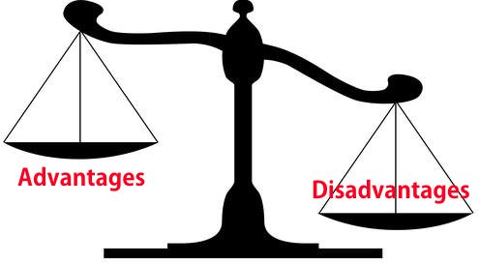
অধ্যায়-৬ (ডেটাবেজ ম্যানেজমেন্ট সিস্টেম)
ডেটাবেজের সুবিধা | ডেটাবেজের অসুবিধা
১. সহজে যেকোনো তথ্য বা রেকর্ড খুঁজে বের করা যায়। | ১. ডেটাবেজ তৈরি ও বাস্তবায়ন ব্যয়বহুলএবং দক্ষ লোকের প্রয়োজন হয়।
২. চাহিবামাত্র দ্রুত তথ্য উপস্থাপন ও পরিচালনা করা যায়। | ২. ডেটাবেজের নিরাপত্তা ব্যবস্থা শক্তিশালী না হলে হ্যাকিং হওয়ার সম্ভাবনা বেশি।
৩. প্রয়োজনে তথ্যকে বড় থেকে ছোট, ছোট থেকে বড় অথবা বিভিন্নভাবে বিন্যাস করা যায়। | ৩. ভুল তথ্য সন্নিবেশিত হলে প্রতিষ্ঠানের আর্থিক ও সুনাম নষ্ট হওয়ার সম্ভাবনা বেশি।
৪. ডেটাকে যখন তখন আপডেট করা যায়। | ৪. সফটওয়ারের সমস্যা থাকলে ডেটা প্রক্রিয়াকরণে সময় বেশি লাগে।
৫. একই সময়ে একই তথ্য সকলে ব্যবহার করতে পারে। | -----
৬. এক ডেটা বেজের তথ্য অন্য ডেটাবেজে ব্যবহার করা যায়। | -----
15

Slide 16
মূল্যায়ন
১। ডেটাবেজের মূল ভিত্তি কী?
ক. ফিল্ড
খ. রেকর্ড
গ. ডেটা টেবিল
ঘ. ফাইল
২। এক বা একাধিক রেকর্ড নিয়ে কী গঠিত হয়?
ক. ফিল্ড
খ. ফাইল
গ. রেকর্ড
ঘ. ডেটা টেবিল
৩। ডেটাবেজের সুবিধা হলো-
i. ডেটাকে যখন তখন আপডেট করা যায়
ii. সহজে যেকোনো রেকর্ড খুঁজে বের করা যায়।
iii. ডেটাবেজ তৈরির জন্য দক্ষ লোকের প্রয়োজন হয়।
নিচের কোনটি সঠিক?
ক. i, ii
খ. ii, iii
গ. i, iii
ঘ. i, ii, iii
16

Slide 17
অধ্যায়-৬ (ডেটাবেজ ম্যানেজমেন্ট সিস্টেম)
বাড়ীর কাজ
১. ডেটাবেজ ও DBMS কী?
২. ডেটা ও তথ্য এক নয়- ব্যাখ্যা কর।
৩. ফিল্ড ও ফাইল এক নয়-ব্যাখ্যা কর।
৪. ডেটাবেজের সুবিধা ও অসুবিধা বর্ণনা কর।
৫. ডেটাবেজের গুরুত্বপূর্ণ মৌলিক উপাদানগুলো বিশ্লেষণ কর।
17

Slide 18
পরবর্তী ক্লাসের জন্য আমন্ত্রণ
জানিয়ে সবাইকে
ধন্যবাদ
18

